Slide 1
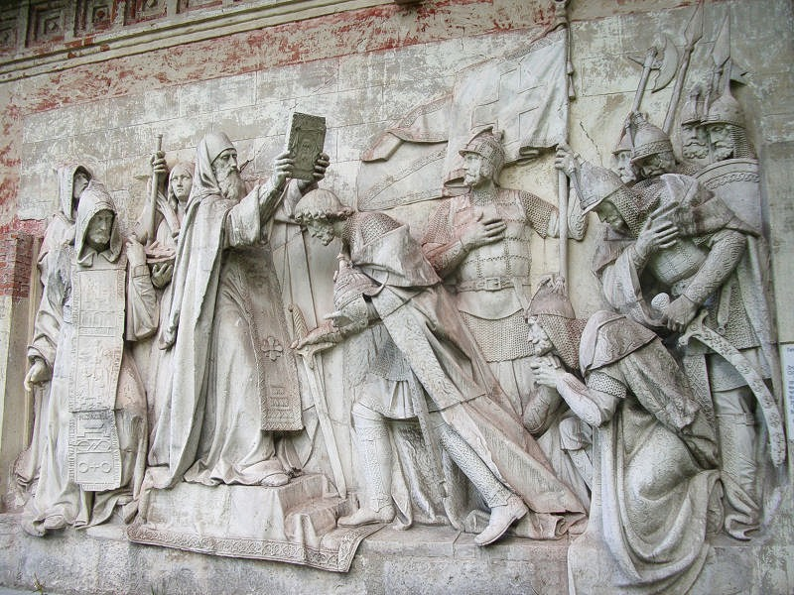
Горельеф - в скульптуре разновидность выпуклого рельефа.

Slide 2
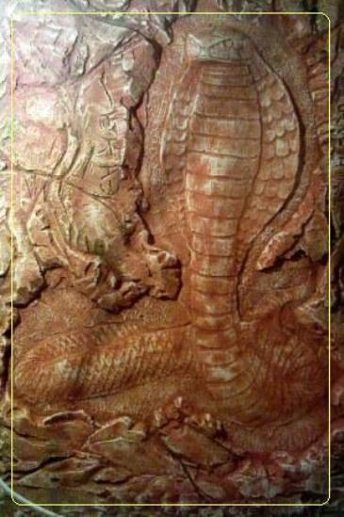

Slide 3
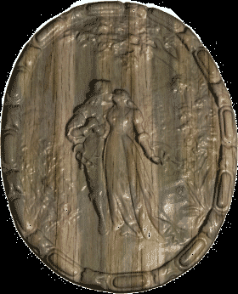
Классический барельеф.

Slide 4
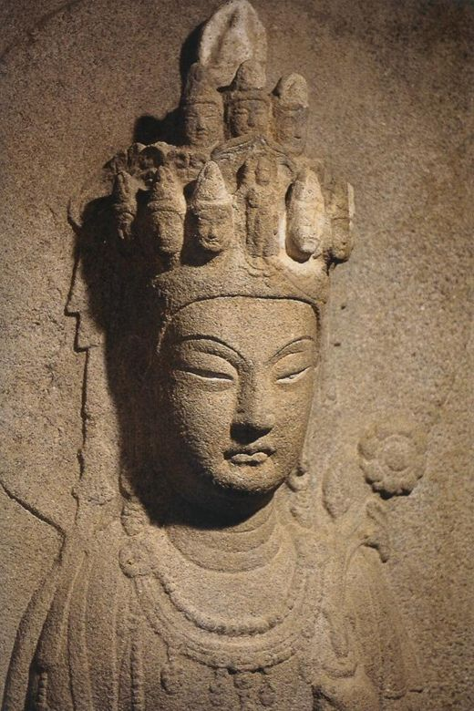
барельеф

